Slide 1
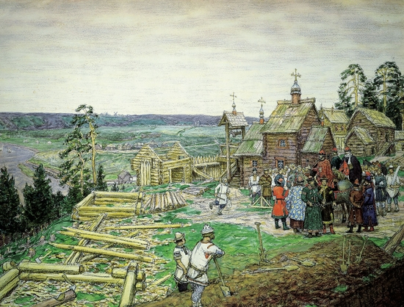
Основание Кремля. Постройка новых стен Кремля
Юрием Долгоруким в 1156 году

Slide 2
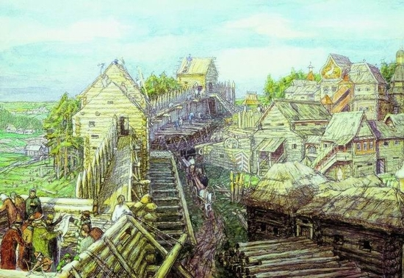
Строительство деревянных стен Кремля. XII век

Slide 3
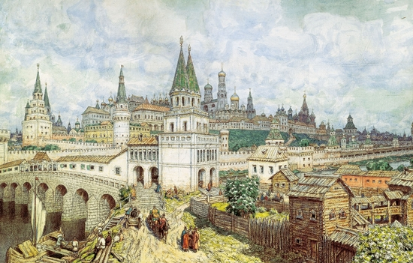
Расцвет Кремля. Всехсвятский мост и Кремль в конце XVII века

Slide 4
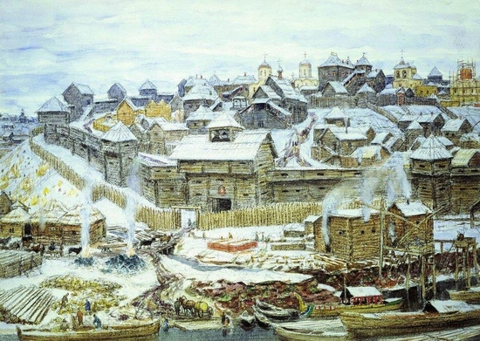
Московский Кремль при Иване Калите

Slide 5
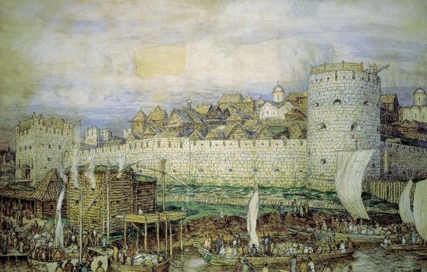
Московский Кремль при Дмитрии Донском

Slide 6
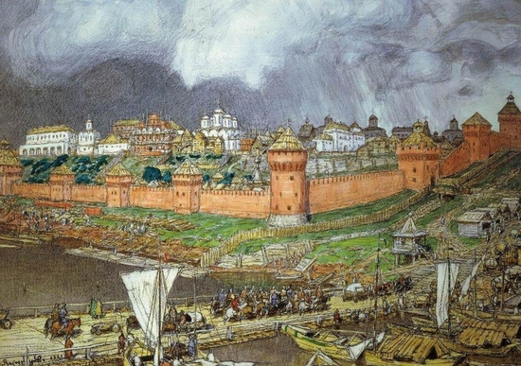
Московский Кремль при Иване III

